Slide 1
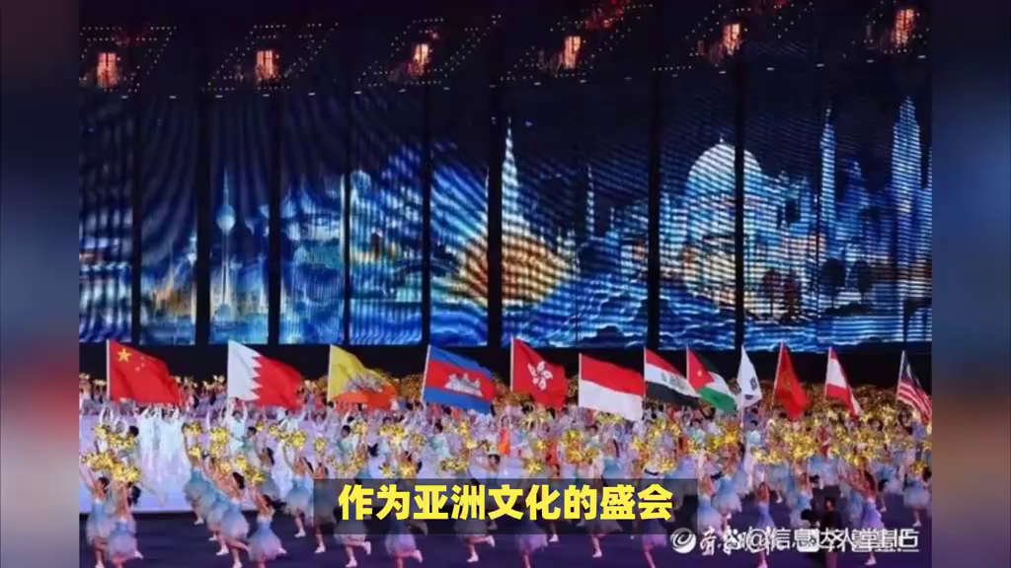
思想政治
2024高考一轮复习
必修四 第三单元
第七课 继承发展中华优秀传统文化

Slide 2
01
课题框架 考情回望
02
时政热点 考点突破
目录
03
易混辨析 典例分析
03
真题练习 易错表述

Slide 3
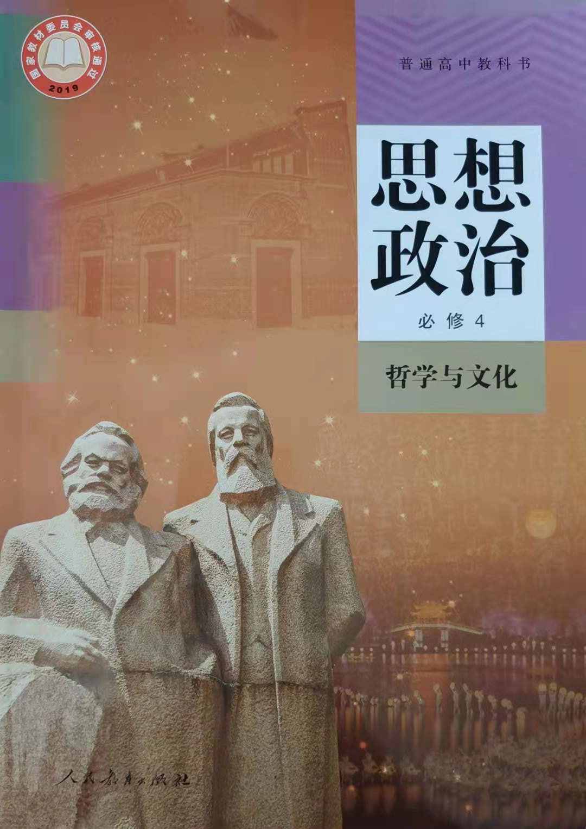
本书逻辑
时代精神的精华
探究世界的本质
把握世界的规律
（什么是哲学）
（唯物论）
（辩证法）
第一单元 探索世界与把握规律
辩证唯物主义
综合探究 坚持唯物辩证法 反对形而上学
哲学
探索认识的奥秘
寻觅社会的真谛
实现人生的价值
（认识论）
（历史观）
（价值观）
第二单元 认识社会与价值选择
历史
唯物主义
综合探究 坚持历史唯物主义 反对历史虚无主义
继承发展中华优秀传统文化
学习借鉴外来文化的有益成果
发展中国特色社会主义文化
文化
（不忘本来）
（吸收外来）
（面向未来）
第三单元文化传承与文化创新
综合探究 坚持以马克思主义为指导 发展中国特色社会主义文化

Slide 4
单元逻辑
第三单元 文化继承与文化创新
文化一般
文化个别
文化继承
第七课
传统文化
不忘本来
时间
文化创新
文化的内涵
第九课
发展中特文化
（面向未来）
文化的功能
第八课
外来文化
吸收外来
文化借鉴
空间
培养负担民族复兴大任的时代新人

Slide 5
本课逻辑
第七课 继承发展中华优秀传统文化
文化的含义、特点
文化与经济、政治的关系
什么是文化
文化的内涵与功能
是什么
对社会：引领风尚 教育人民
服务社会 推动发展
对国家：文化是民族的血脉和灵魂
对个人：优秀文化影响人
文化的功能
继承发展中华优秀传统文化
为什么
正确认识中华传统文化
形成
主要内容
特点
主要内容和特点
是什么
意义（当代价值）
态度（要求）
为什么
当代价值
怎么做
创造性转化与创新性发展
弘扬中华优秀传统文化与民族精神
内容
意义
发展
要求
是什么
弘扬民族精神
为什么
怎么做

Slide 6
考情回望
课程标准 | 近年考情 | 考情预测
1．辩证地看待传统文化。 2．领会对中华优秀传统文化进行创造性转化、创新性发展的重要意义。 3．弘扬民族精神。 | 2023年 浙江高考 选择题 正确对待传统文化的态度，创造性转化与创新性发展，弘扬民族精神 2023年 北京高考 主观题 文化的功能，文化的继承与发展 2023年 辽宁高考 选择题 文化的功能 2023年 全国高考 选择题 中华优秀传统文化的当代价值 2022年 广东高考 选择题 文化的功能，中华优秀传统文化的主要内容 | 本课知识高考考查频率较高，主要涉及选择题，主观题。

Slide 7

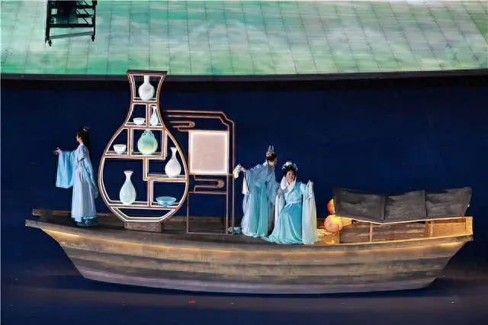
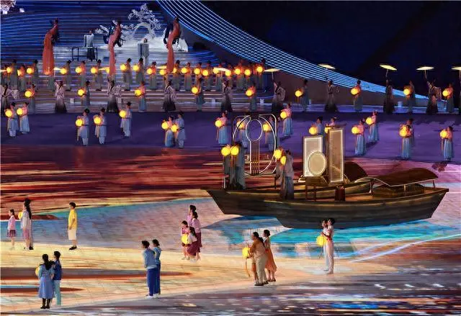
时政热点
杭州亚运会铭刻文化自信
亚运赛事正酣，中秋佳节共度。制作花灯、团扇作画，运动员村里的中秋主题日体验活动精彩纷呈。通过亚运会，中华优秀传统文化的独特魅力呈现在世界面前。
越是民族的，就越是世界的。文明因交流而多彩，文明因互鉴而丰富。杭州亚运会开幕式文艺表演下篇《携手同行》中，“白鹭精灵”遨游星海，数百名大学生手持发光金桂点亮绵延悠长的“金桂之江”，亚洲各个国家和地区的地标性建筑共同呈现，构成美轮美奂的亚洲画卷。从各美其美到美美与共，杭州亚运会架起亚洲不同国家和地区人民沟通的桥梁，为多样文明交流互鉴提供了舞台，为推动构建人类命运共同体注入了强大动力。
材料体现了哪些文化原理？
“中国亚运会开幕式：浪漫与神秘
的'中国式美学'”

Slide 8
时政热点
杭州亚运会铭刻文化自信
亚运赛事正酣，中秋佳节共度。制作花灯、团扇作画，运动员村里的中秋主题日体验活动精彩纷呈。通过亚运会，中华优秀传统文化的独特魅力呈现在世界面前。
越是民族的，就越是世界的。文明因交流而多彩，文明因互鉴而丰富。杭州亚运会开幕式文艺表演下篇《携手同行》中，“白鹭精灵”遨游星海，数百名大学生手持发光金桂点亮绵延悠长的“金桂之江”，亚洲各个国家和地区的地标性建筑共同呈现，构成美轮美奂的亚洲画卷。从各美其美到美美与共，杭州亚运会架起亚洲不同国家和地区人民沟通的桥梁，为多样文明交流互鉴提供了舞台，为推动构建人类命运共同体注入了强大动力。
材料体现了哪些文化原理？
文化载体是多种多样的，器物、行为、
制度等是文化的载体
中华优秀传统文化当代价值：
有助于正确认识和处理国际关系,
推动建立以合作共赢为核心的
新型国际关系,构建人类命运共同体。

Slide 9
核心考点
一、文化的内涵与功能
1、文化的内涵
广义的文化
狭义的文化
是相对于经济、政治而言的人类全部精神现象，
既包括世界观、人生观、价值观等具有意识形态性质的内容，又包括自然科学和技术等非意识形态的内容。
指人类认识和改造世界的一切活动及其创造的物质成果和精神成果
①文化现象区别于经济和政治现象。
②意识形态：反映一定社会经济形态、从而也反映一定阶级或社会集团的利益和要求的观念体系，在阶级社会中具有强烈的阶级性。如：世界观等。
非意识形态：不反映一定社会集团的利益和要求的意识形式，不具有阶级性。如：语言学等。

Slide 10
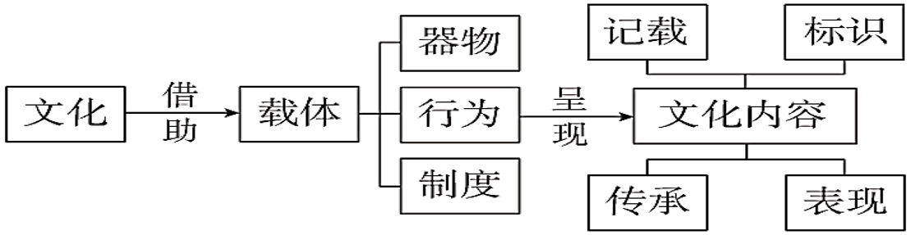
核心考点
一、文化的内涵与功能
2、文化的基本特征
产生 | 文化是人类社会实践的产物(文化具有社会性)，纯粹自然的东西不能称为文化
载体 | 含义：文化载体是指文化的记录、记载、标识、传承和表现的物化形式
 | 作用：文化载体承载、表达和展现着文化的内容
 | 形式：文化载体是多种多样的，器物、行为、制度等是文化的载体
核心 | 世界观、人生观、价值观是文化的核心，支配和影响着人们的文化实践与文化生活

Slide 11
核心考点
一、文化的内涵与功能
3、 文化与政治经济的关系
上层建筑
(1)经济、政治决定文化：
在人类社会发展历程中，不同时代的经济和政治，决定了不同时代的文化。经济是基础，政治是经济的集中表现，文化是经济和政治的反映。
(2)文化反作用于政治：
一定的文化由一定的经济、政治所决定，又反作用于一定的经济、政治，给予经济、政治以重大影响。
文化
决定
决定
反映
反映
决定
政治
经济
集中表现
上层建筑
经济基础

Slide 12
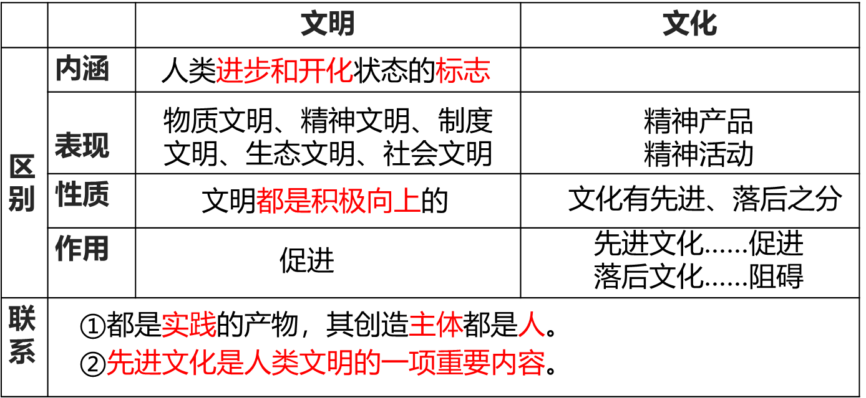
知识补充
文化与文明的区别和联系
阶级的产生、国家的形成和文字的出现是文明诞生的基本标志。

Slide 13
核心考点
一、文化的内涵与功能
4、 文化的功能
角度 | 内容 | 角度
基本功能 | 引领风尚 | 强调文化是一种精神力量、精神指引
 | 教育人民 | 强调文化对人的作用。文化塑造人。优秀文化能够丰富……精神世界,增强……精神力量,促进……全面发展。
 | 服务社会 | 强调通过发展文化事业和文化产业满足人们的文化需求，精神食粮
 | 推动发展 | 强调文化软实力对推动国家发展的作用；及文化对经济、政治的反作用
民族复兴 国家发展 | ①文化是民族的血脉和灵魂。文化兴国运兴,文化强民族强。②当代中国,铸牢中华民族共同体意识,要以认同、传承和发展中华优秀文化为前提。③认同、传承和发展中华优秀文化，有利于增强文化自信，铸牢中华民族共同体意识，实现中华民族的伟大复兴。
 | 世界观、人生观、价值观是文化的核心，支配和影响着人们的文化实践与文化生活。
文化的核心
文化反作用 | 文化反作用于一定的经济、政治，给予经济、政治以重大影响

Slide 14
知识补充
文化功能解读
文化的功能，指的是优秀文化和健康有益的文化的功能。优秀文化具有引领风尚、教育人民、服务社会、推动发展的功能。
任何一种文化都会影响人的成长和社会的发展，但不同性质的文化对人和社会的影响不同，只有积极向上的、先进的、优秀的文化，才能起到这些作用。因此，应该自觉接受健康向上的文化的熏陶和影响，发展先进文化。
不要过分夸大文化的功能，文化对于人和社会的作用并非具有决定性。政治、经济决定文化。
文化是民族的血脉和灵魂。文化兴国运兴，文化强民族强。认同、传承和发展中华优秀文化是中国筑牢中华民族共同体意识的前提。中华民族的伟大复兴，需要高度的文化自信和文化的繁荣兴盛。

Slide 15
知识补充
关于文化的几个观点
要明确文化现象实质上是精神现象,文化的力量实质上是精神力量而不是物质力量。
文化只有通过实践才能转化成物质力量，对社会发展产生深刻影响。
要明确文化作用的双重性
先进的健康的优秀的文化：对社会和个人的发展起推动作用；落后文化、腐朽文化：对社会和个人的发展起阻碍作用。不能认为文化的作用就是积极的作用。
应该自觉接受健康向上的文化的熏陶和影响，发展先进文化
要明确文化的作用既表现在个人的成长历程中,又表现在民族和国家的历史中。
文化是民族的血脉和灵魂。文化兴国运兴，文化强民族强。认同、传承和发展中华优秀文化是中国筑牢中华民族共同体意识的前提。中华民族的伟大复兴，需要高度的文化自信和文化的繁荣兴盛。

Slide 16
核心考点
二、正确认识中华传统文化
1、中华优秀传统文化内容（是什么）
中华人文精神
包括促进社会和谐、鼓励人们向上向善的思想文化内容等
中华传统美德
包括自强不息、敬业乐群、扶危济困、见义勇为、孝老爱亲等
核心思想理念
包括讲仁爱、重民本、守诚信、崇正义、尚和合、求大同等

Slide 17
核心考点
二、正确认识中华传统文化
2、 中华优秀传统文化特征（是什么）
中华优秀传统文化
源远流长、
博大精深、
具有包容性
有凝聚力
延续性
是最深厚的文化软实力

Slide 18
核心考点
二、正确认识中华传统文化
3、 中华优秀传统文化当代价值（为什么）
优秀传统文化是一个国家、一个民族传承和发展的根本
中华文化是中华民族共同的精神标识,涵养着中华民族共同的价值观。
能够为解决当代中国和世界发展中的许多问题提供有益借鉴。
有助于正确认识和处理国际关系,推动建立以合作共赢为核心的新型国际关系,构建人类命运共同体。

Slide 19
核心考点
二、正确认识中华传统文化
4、 实现文化传承和创新的措施（怎么做）
“取其精华、去其糟粕”改造传统文化
“推陈出新、革故鼎新”,创造新文化、发展先进文化
坚持古为今用、推陈出新,有鉴别地加以对待,有批判地予以继承
实现中华优秀传统文化创造性转化和创新性发展，去粗取精，去伪求真，为我所用

Slide 20
核心考点
三、弘扬中华优秀传统文化与民族精神
1、创造性转化与创新性发展
创造性转化（继承）
创新性发展（创新）
标准： 必须按照当今时代的特点和要求，
途径：对传统文化中有借鉴意义的内涵和陈旧的表达形式予以改造，
目标：转化为符合时代特点和要求的新内涵和新的呈现形式，使之与当代文化相适应、与现代社会相协调。
标准：实现中华优秀传统文化创新性发展，必须按照当今时代社会生活和社会实践的进步和发展，
途径：对中华优秀传统文化的内涵进行补充、拓展和完善，
目标：使之成为适合当今时代实践和社会发展要求的文化形式。

Slide 21
知识补充
创造性转化和创新性发展
 |  | 创造性转化 | 创新性发展
区别 | 着重点 | 在于改造和转化 | 在于创新和发展
 | 对象上 | 是“有借鉴意义的内涵和陈旧的表达形式”，这其中既包括内涵也包括形式，内涵是要有当代借鉴价值的，形式是陈旧落后的， | 是“优秀传统文化的内涵”，这里只是指内涵而不包括形式，指中华传统文化中的优秀成分的内涵；
 | 途径上 | 侧重改造转化为“符合时代特点和要求的新内涵和新的呈现形式” | 侧重对优秀传统文化内涵“进行补充、拓展和完善”
 | 目标上 | 重在激活由于表达形式陈旧等客观原因而减少甚至丧失的优秀传统文化的生命力 | 重在进一步增强优秀传统文化的影响力和感召力。
 | 实质 | 强调继承 | 强调创新
联系 | ①二者是一个紧密联系、不可分割的整体，却又各有侧重、有所区别。 ②二者的紧密联系突出体现在，它们都是要在鉴别分析的基础上，结合时代条件和实际需要，对传统文化进行改造和发展，而且在改造和发展的具体内容上也有相同、相通之处。前者是后者的前奏，后者是对前者的升华，本质上一致，经常在一起使用

Slide 22
核心考点
三、弘扬中华优秀传统文化与民族精神
2、 弘扬中华民族精神
（1）是什么：内容、核心（革命精神和社会主义精神）
内容：以爱国主义为核心,团结统一、爱好和平、勤劳勇敢、自强不息的伟大民族精神。是伟大创造精神、伟大奋斗精神、伟大团结精神、伟大梦想精神。
（2）为什么：弘扬民族精神的意义
①伟大民族精神，为中国发展和人类文明进步提供了强大精神动力。中国人民是具有伟大创造精神、伟大奋斗精神、伟大团结精神、伟大梦想精神的人民。（激励作用）
②中华民族精神集中体现了中华民族的整体风貌和精神特征，体现了中华民族共同的价值追求，是中华民族永远的精神火矩。（指引作用）
③中华民族精神始终是维系中华各族人民共同生活的精神纽带,是支撑中华民族生存、发展的精神支柱（凝聚和支撑作用）

Slide 23
核心考点
三、弘扬中华优秀传统文化与民族精神
2、 弘扬中华民族精神
（3）怎么做：弘扬民族精神的要求
①弘扬和培育民族精神，必须培育和践行社会主义核心价值观。
②要以培养担当民族复兴大任的时代新人为着眼点，强化教育引导、实践养成、制度保障，发挥社会主义核心价值观的引领作用，实现中华民族伟大复兴的中国梦。
补充拓展：③继承和发扬优良传统，④民族精神与时代精神相结合，⑥发挥主心骨的作用，⑦正确对待外来文化，⑧立足于社会实践

Slide 24
知识补充
中华民族精神在不同时代有不同的表现
时代 | 中华民族精神的体现 | 形成的具体精神
新民主主义革命时期 | 中国共产党人的革命精神成为中华民族精神的主体 | “红船精神”、井冈山精神、长征精神、延安精神、红岩精神、西柏坡精神
社会主义革命、建设和改革过程中 | 中国共产党人不断为民族精神增添新的时代内容 | 雷锋精神、焦裕禄精神、大庆精神、“两弹一星”精神、红旗渠精神、抗洪精神、载人航天精神、塞罕坝精神。

Slide 25
高考真题
（2023·浙江·统考高考真题）2023年的除夕，故宫里的诸多神兽在“甪端“的带领下登上中央电视台春节联欢晚会。音乐剧《甪端》通过文化提炼和艺术加工，让原本高冷枯燥的文物，化身为一个个生动活泼的角色，拉近了观众与文物、历史与现实的距离。《甪端》的成功在于( )
①对传统文化辩证取舍，增强了观众的文化认同
②传统文化具有超越时空的艺术价值，是文化创新的源泉
③创新优秀传统文化的表达形式，拉近了观众与文物的距离
④完善优秀传统文化的思想内涵，拉近了历史与现实的距离
A．①② B．①③ C．②④ D．③④
B
【解析】①：《甪端》通过文化提炼对传统文化辩证取舍，让原本高冷枯燥的文物，化身为一个个生动活泼的角色，增强了观众的文化认同，①正确。②：文化创新的源泉是人民群众的生活实践，②错误。③：《甪端》运用音乐剧形式，创新优秀传统文化的表达形式，拉近了观众与文物的距离，③正确。④：材料不能体现是否完善了优秀传统文化的思想内涵，④不符合题意。故本题选B。

Slide 26
高考真题
（2023·浙江·高考真题）广袤的神州大地上，处处留下青年奋斗的足印。从攻克“卡脖子”的科技难题到写好乡村振兴的宏大文章，从筑梦经济建设大舞台到服务社会民生最基层，无数青年扛起责任，勇毅担当，用拼搏奉献书写了新时代青春答卷。他们用行动( )
①弘扬社会主义核心价值观
②构筑中华民族精神
③证明中国人民是具有伟大奋斗精神的人民
④表明中华民族精神在不同时期有不同表现
A．①② B．①③ C．②④ D．③④
B
【解析】①③：从攻克“卡脖子”的科技难题到写好乡村振兴的宏大文章，从筑梦经济建设大舞台到服务社会民生最基层，无数青年扛起责任，勇毅担当，用拼搏奉献书写了新时代青春答卷。他们用行动证明中国人民是具有伟大奋斗精神的人民，用实际行动弘扬和践行社会主义核心价值观，①③符合题意。②：材料表明新时代青年用行动弘扬中华民族精神而不是构筑中华民族精神，②错误。④：材料表明新时代青年用实际行动弘扬以爱国主义为核心的中华民族精神和以改革创新为核心的时代精神，不体现中华民族精神在不同时期有不同表现，④与题意不符。故本题选B。

Slide 27
高考真题
（2023·辽宁·统考高考真题）植保无人机、北斗导航、免耕播种机……各种新农具正成为农业生产的“新武器”，操作新农具的多是被称为“新农人”的大学生，他们依靠科技和专业知识成为农村致富带头人，其辐射效应推动了乡村面貌的嬗变和农业发展的全方位转型。这表明( )
①新农具是推动农业生产关系变革的物质条件
②农业新技术构成了农业生产力发展的新动力
③新农人的出现有利于优化农业生产力的结构
④新农人的专业知识为乡村振兴注入精神活力
A．①③ B．①④ C．②③ D．②④
C
【解析】①：生产工具是生产力发展水平的标志，新农具的使用，有利于提高农业生产效率，发展现代农业，未涉及生产关系的变革，①不符合题意。②：农业新技术有利于转变农业发展方式，发挥科技促进农业增产增效的潜力，构成了农业生产力发展的新动力，②正确。③：被称为“新农人”的大学生，他们依靠科技和专业知识成为农村致富带头人，这说明新农人的出现有利于优化农业生产力的结构，③正确。④：新农人的专业知识为乡村振兴注入智力支持，被称为“新农人”的大学生为农业发展提供人才支撑，而非精神活力，④排除。故本题选C。

Slide 28
易混辨析
1.纯自然的东西也能成为文化。( )
2.文化对经济、政治有时起决定作用。( )
3.价值观是文化的核心，支配和影响着人们的文化实践与文化生活。( )
4.文化具有主导风尚、教育人民、服务社会、推动发展的功能。( )
纠错：纯自然的东西不能成为文化。
纠错：一定的文化由一定的经济、政治决定。
02
纠错：世界观、人生观、价值观是文化的核心，支配和影响着人们的文化实践与文化生活。
纠错：文化具有引领风尚、教育人民、服务社会、推动发展的功能。

Slide 29
易混辨析
5.认同、传承和发展中华优秀文化是铸牢中华民族共同体意识的基础。( )
6.中华文化注重吸收和借鉴外来文化的成果。不断增强其包容性，促进自身的发展。( )
7.传统文化是一个国家、一个民族传承和发展的根本。( )
纠错：认同、传承和发展中华优秀文化是铸牢中华民族共同体意识的前提。
02
稿定PPT
纠错：中华文化注重吸收和借鉴外来文化的有益成果。不断增强其包容性，促进自身的发展。
稿定PPT，海量素材持续更新，上千款模板选择总有一款适合你
纠错：优秀传统文化是一个国家、一个民族传承和发展的根本。

Slide 30
易混辨析
8.中华优秀传统文化是在借鉴外来文化的基础上形成的。( )
9.自强不息是中华民族精神的核心。( )
10.中华民族精神永不泯灭，永恒不变。( )
纠错：中华优秀传统文化是我国各民族在交流、碰撞、交锋中发展起来的，也是在于世界各国文化的交流、碰撞、交锋中发展起来的。
02
纠错：爱国主义是中华民族精神的核心。
稿定PPT
纠错：中华民族精神永不泯灭，随着时代变化而不断丰富发展。
稿定PPT，海量素材持续更新，上千款模板选择总有一款适合你

Slide 31
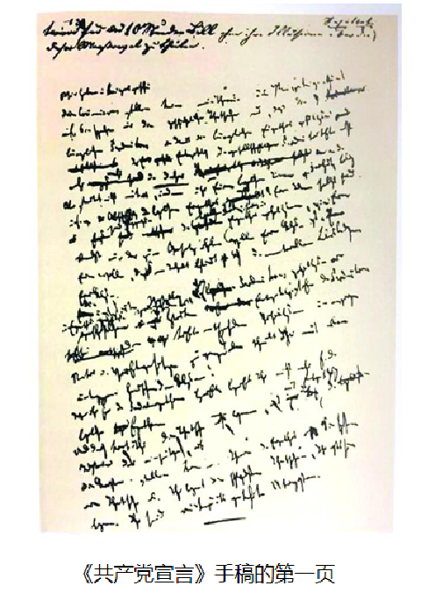
高考真题
（2022·北京·高考真题）今天，很多创作已不在纸上进行。然而，打印出来的文字，很难像手稿那样展现作者的笔底波澜。手稿是时间的证物，也是文化的传递，一些手稿还兼具学术价值和收藏价值。即使在数字时代，手稿依然有生命力。
运用《哲学与文化》知识，谈谈你对“手稿依然有生命力”的理解。
【答案】可从文化的功能，文化的继承与发展，联系，认识的发展等角度回答。

